Slide 1

Título:
Minería de Datos – Predicción de Ingresos con Regresión Logística
Integrante:
Wilkyn Julián Vargas Bahamón
Johan Ariel Verjan Carrillo
Asignatura:
Minería de Datos
Docente:
JULIAN ANDRES QUIMBAYO CASTRO

Slide 2




¿Cómo influyen la edad, el nivel educativo y el sexo biológico en la probabilidad de que una persona alcance ingresos superiores a 50 000 USD al año?
OBJETIVO
Determinar el impacto de variables sociodemográficas en la probabilidad de obtener ingresos altos, mediante técnicas de minería de datos y modelos de regresión lineal.

Slide 3

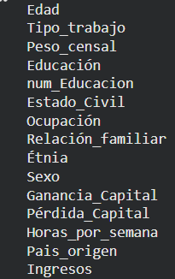
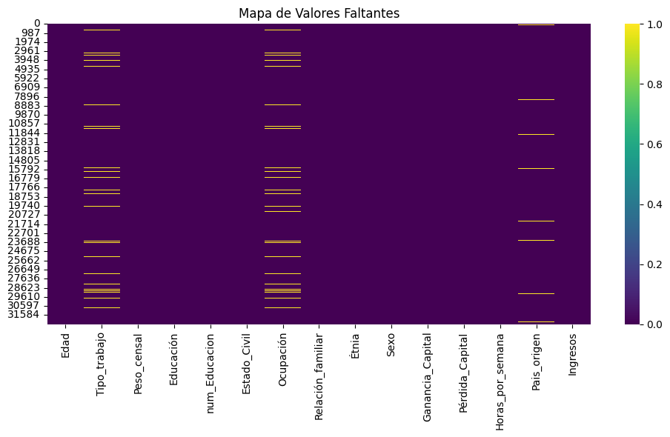
ANÁLISIS DEL DATASET
DATASET
LIMPIEZA APLICADA
PREPARACIÓN PARA EL MODELO
Adult Income, con 32 561 registros y 15 variables socioeconómicas
Eliminación de espacios en blanco.
Conversión de “?” a NaN.
Eliminación de filas con valores faltantes.
Traducción de todas las categorías al español.
Aplicación de One-Hot Encoding para transformar categorías en columnas binarias (necesario para regresión lineal).
Normalización con MinMaxScaler para llevar variables numéricas al rango 0–1.

Slide 4
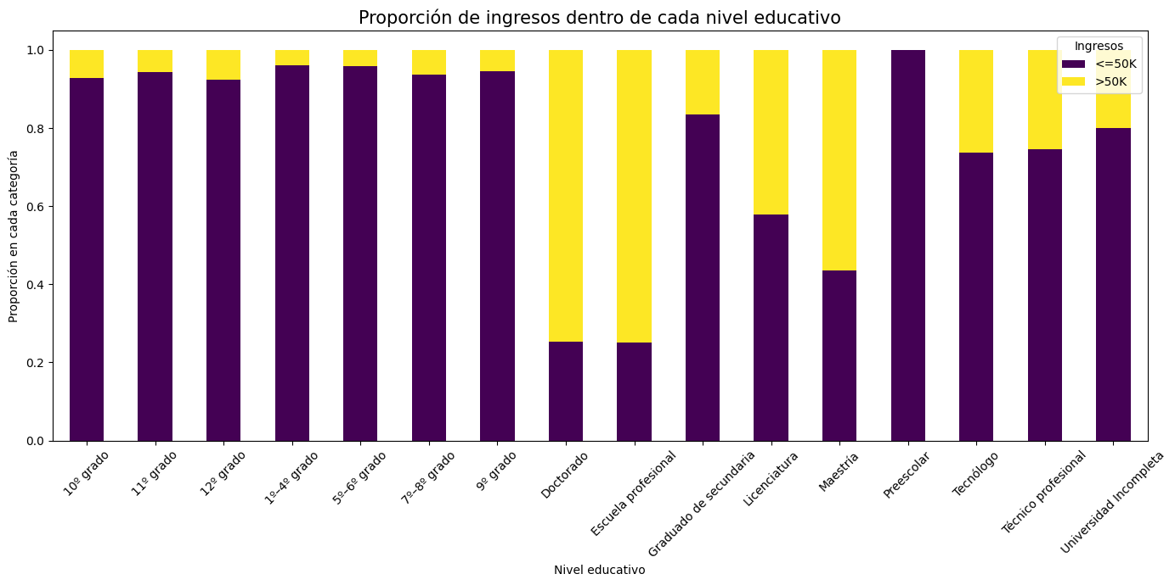
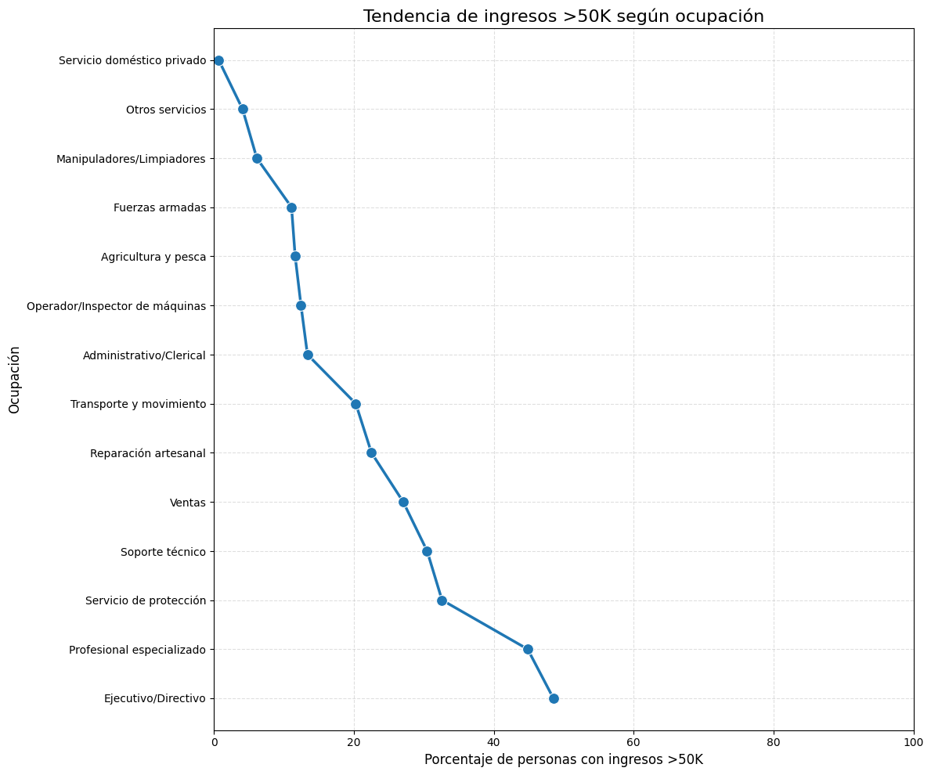
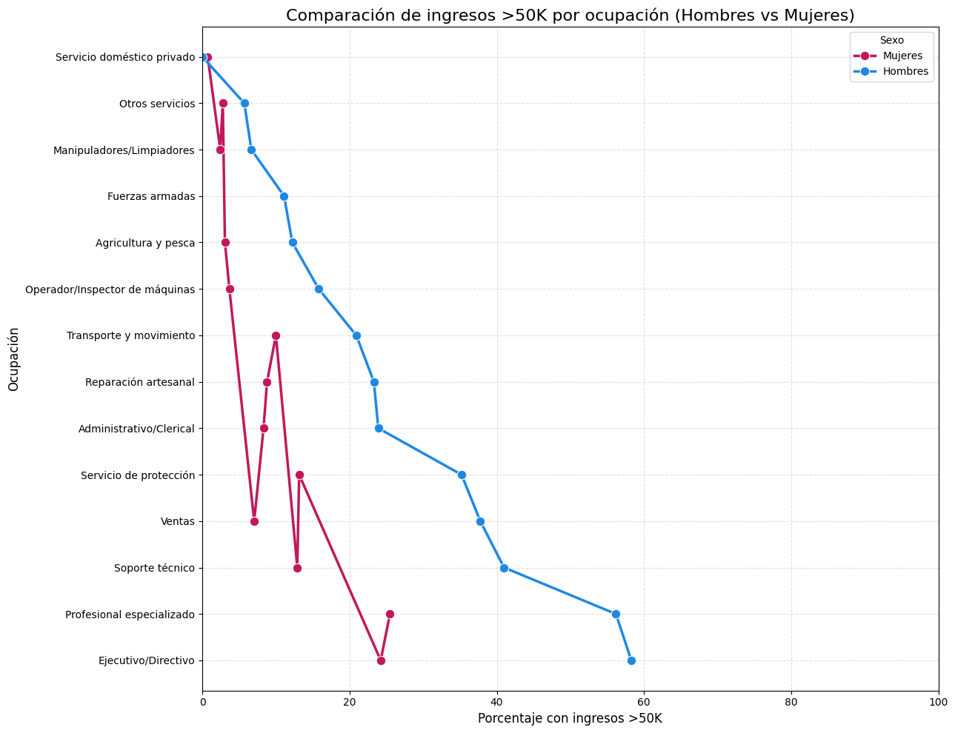
Visualizaciones Gráficas
Notes:
Tiene varias gráficas ( imágenes con animaciones de ppt)

Slide 5
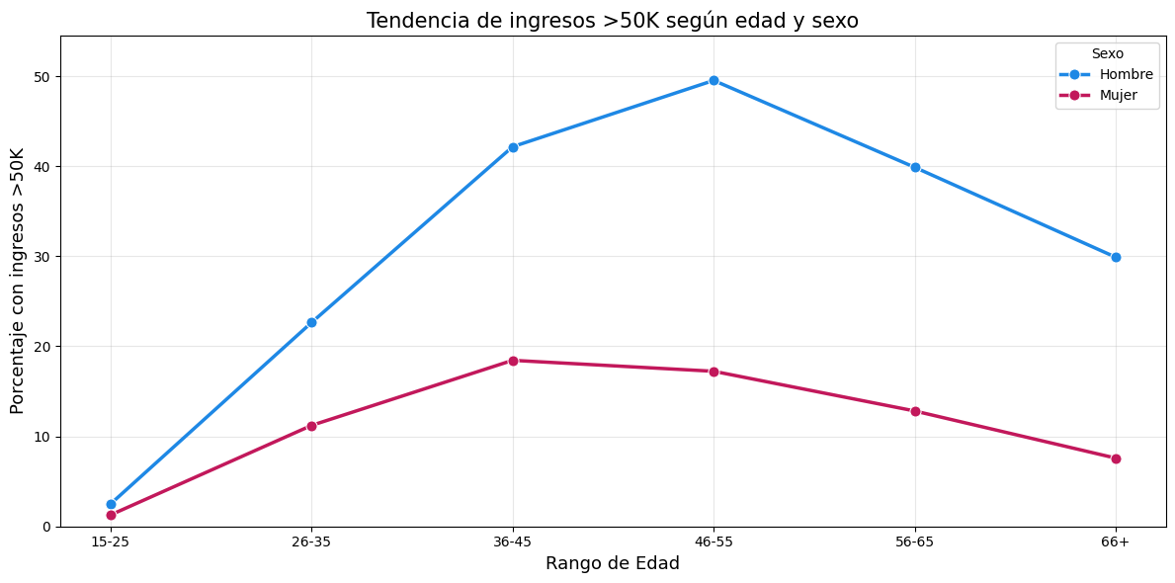
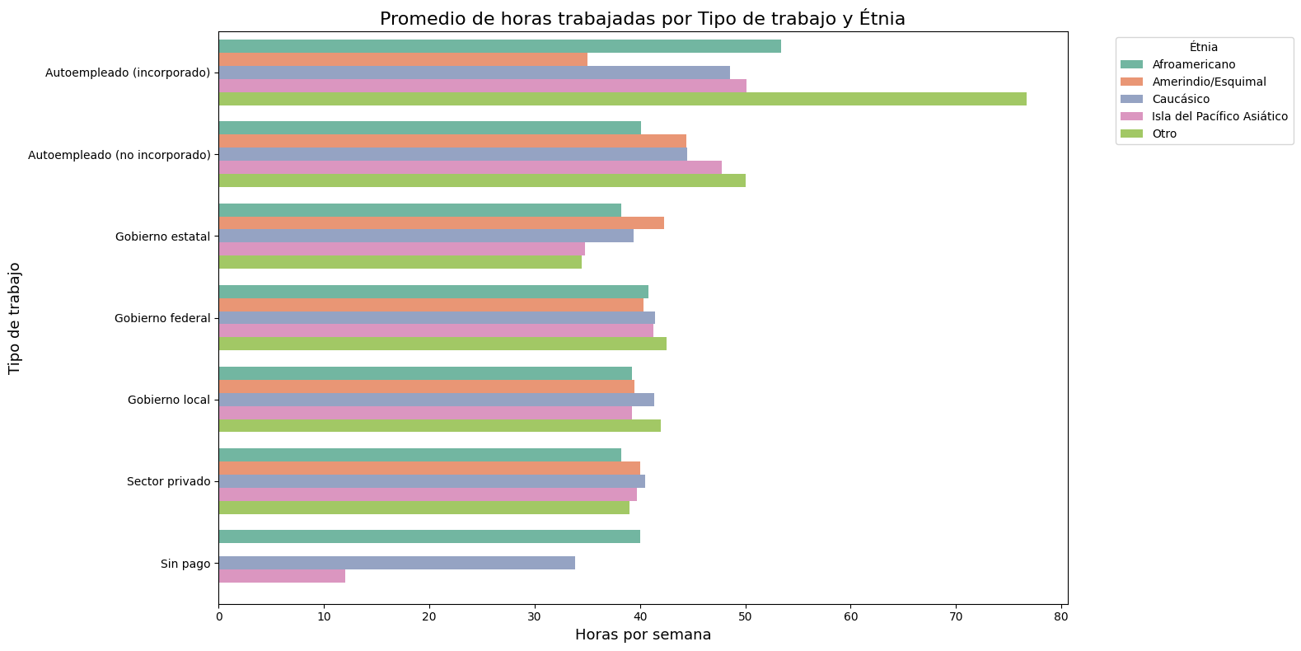
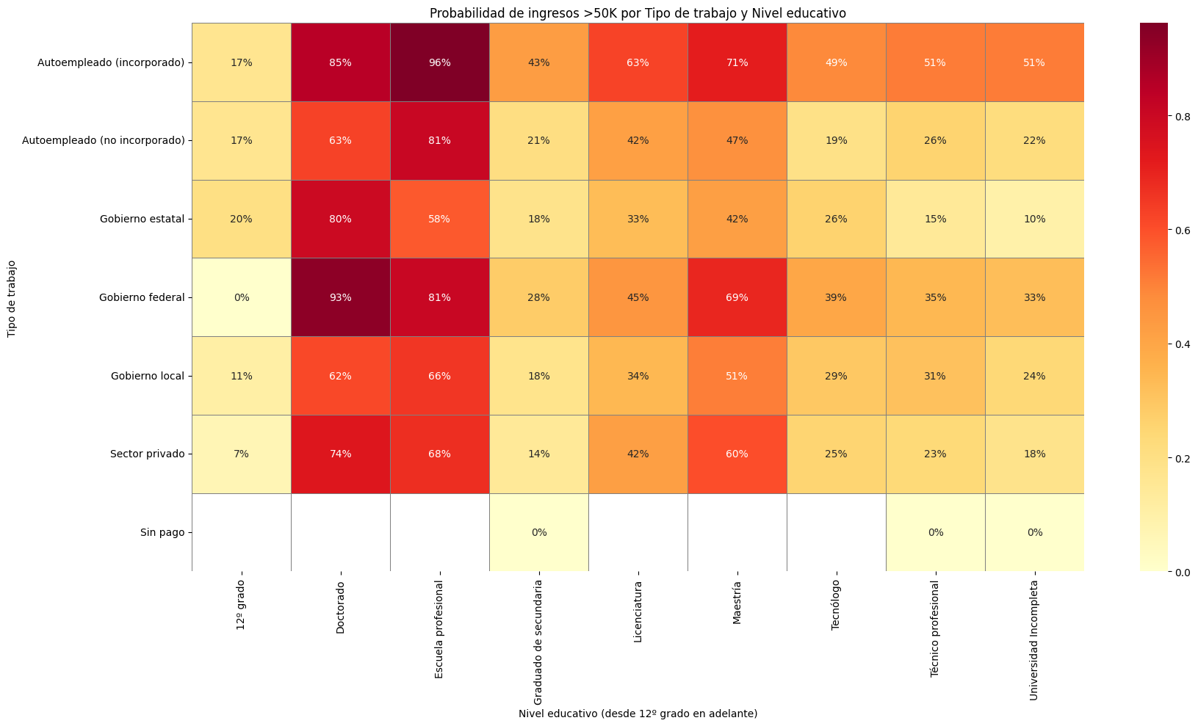
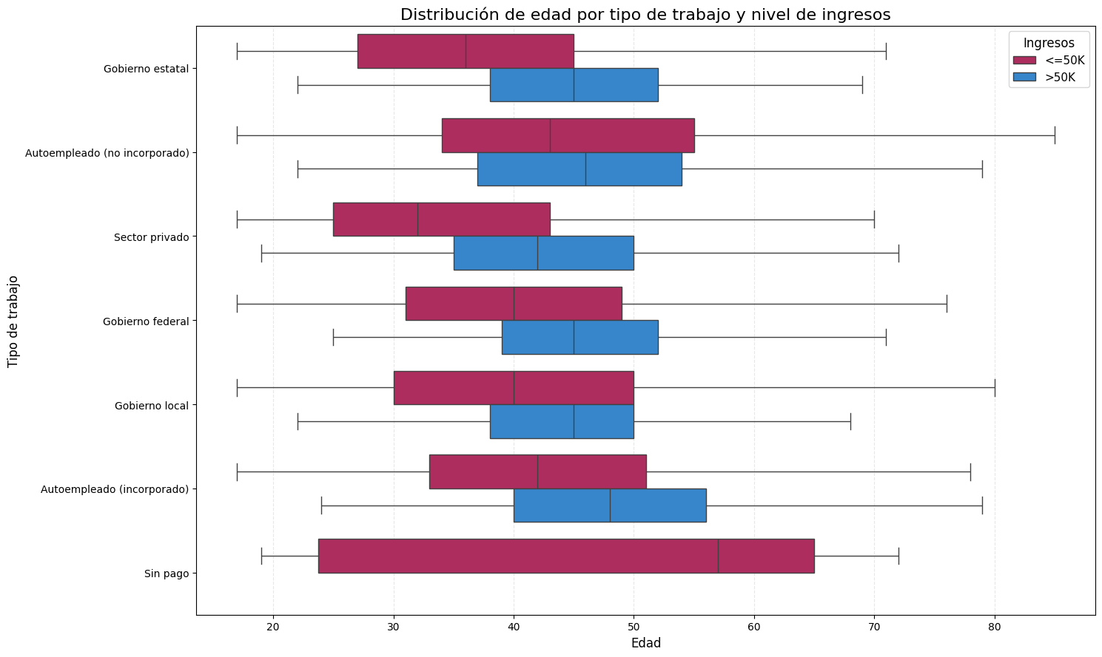
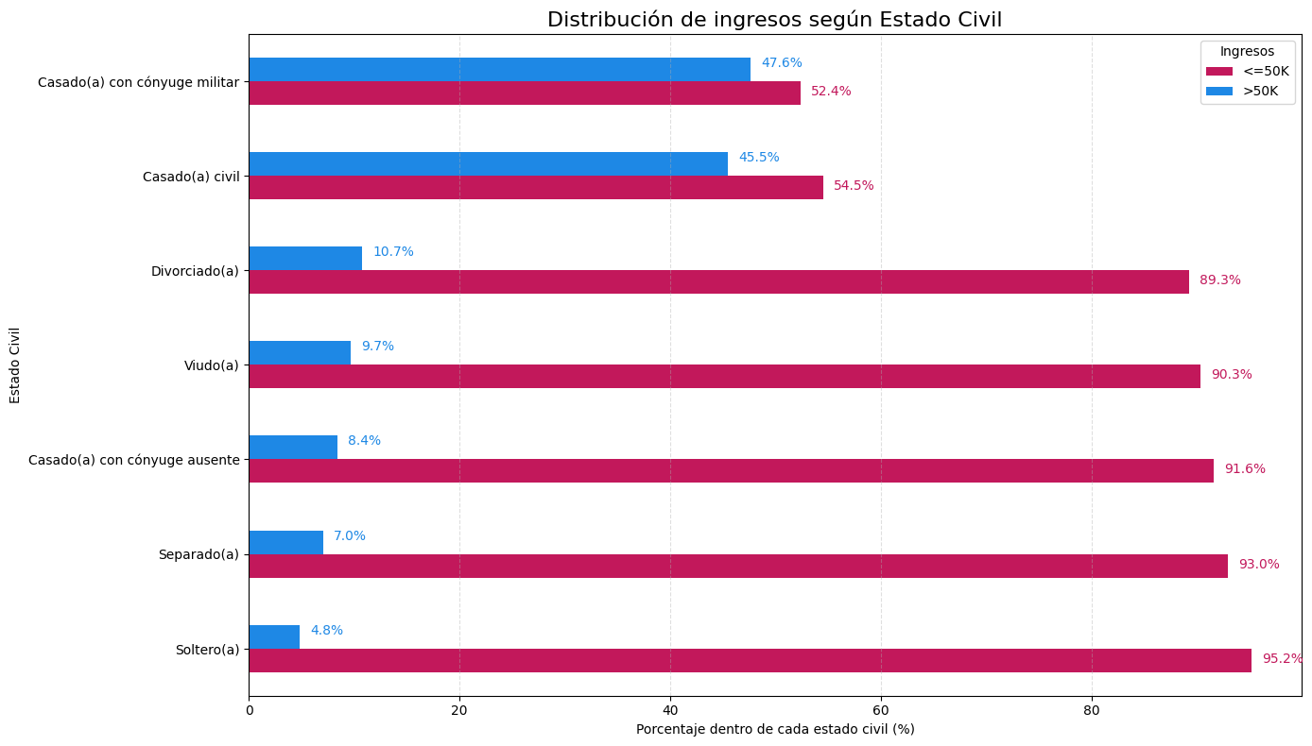
Visualizaciones Gráficas
Notes:
Tiene varias gráficas (4 imágenes con animaciones de ppt)

Slide 6
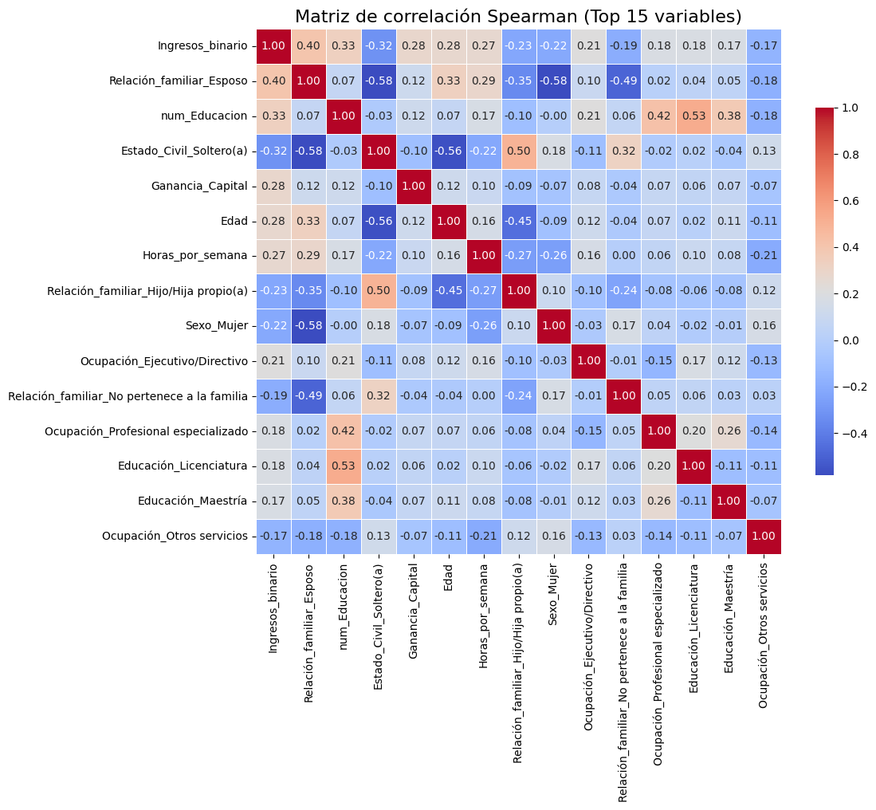
Características Encontradas en el Proceso
Patrones identificados
Correlaciones Importantes
Distribuciones relevantes
Outliers
Mayor educación y experiencia → mayor probabilidad de ingresos altos.
Las ocupaciones manuales o de servicio concentran salarios bajos.
Existe una brecha salarial por sexo.
Ganancia_Capital presenta valores extremos, pero representan casos reales del dataset.
Grandes diferencias en horas trabajadas, ingresos de capital y edades

Slide 7
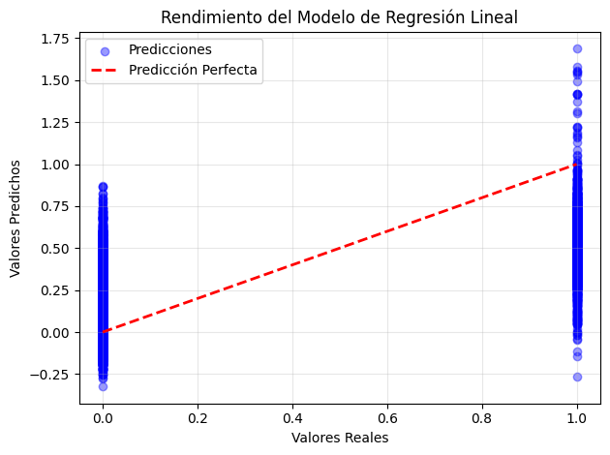

Predicción y Hallazgo
MODELO UTILIZADO. REGRESIÓN LINEAL
La edad, la educación y el sexo sí influyen en los ingresos.
La educación y la edad tienen el mayor impacto; el sexo influye en menor grado, pero es estadísticamente visible.
Edad, educación y horas trabajadas tienen un efecto positivo en la probabilidad estimada.
Ser esposo y tener ocupaciones profesionales aumenta la predicción de >50K.
Ser mujer o soltero disminuye la probabilidad predicha.
R² = 0.3757 → el modelo explica el 37.57% de la variabilidad.
MSE = 0.1182
RMSE = 0.3438
MÉTRICAS OBTENIDAS
COEFICIENTES
La regresión lineal predice valores continuos (decimales), mientras que los valores reales solo pueden ser 0 o 1. Esto genera una alta dispersión y muestra que el modelo no clasifica, sino que aproxima una tendencia numérica.
Notes:
Esta diapositiva tiene animaciones, es interactiva.

Slide 8
Limitaciones y Restricciones
La regresión lineal no es adecuada para variables binarias, por lo que produce predicciones continuas y dispersión elevada.
El dataset tiene clases desbalanceadas (pocos casos >50K), lo que afecta la precisión.
Las variables numéricas no cumplen normalidad, lo que afecta los supuestos del modelo.
Muchas variables categóricas aumentan la dimensionalidad tras el One-Hot Encoding.
El dataset refleja desigualdades laborales reales, lo que puede introducir sesgos por género o estado civil.

